Slide 1
6. Världshistoriens värsta dag

Slide 2
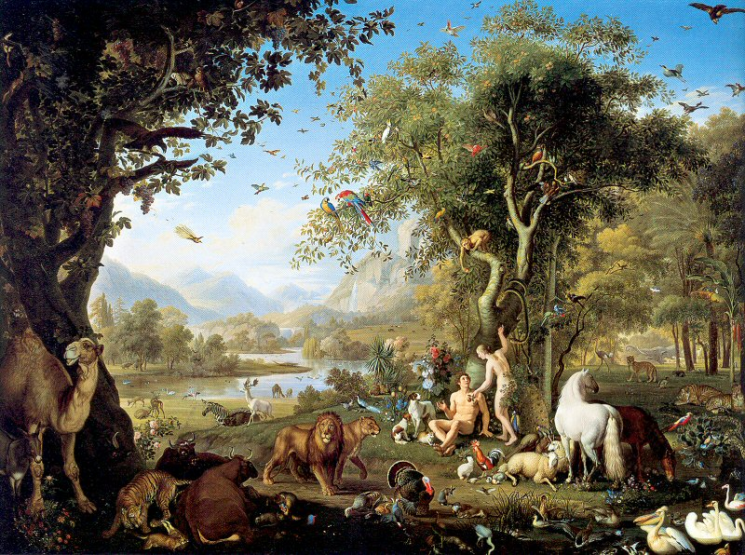
Döden är inte ursprunglig
Gud såg på allt som han hade gjort, och se, det var mycket gott. (1 Mos 1:31)
Herren Gud tog mannen och satte honom i Edens lustgård… och gav mannen denna befallning: ”Du kan äta fritt av alla träd i lustgården, men av trädet med kunskap om gott och ont ska du inte äta, för den dag du äter av det ska du döden dö.” (1 Mos 2:15-17)
Som den sista fienden berövas döden sin makt.
(1 Kor 15:26)
Wenzel Peter,
Vatican Museum
Notes:
VO: Gud är livets Gud.
Men Han sätter spelreglerna och varnar för döden.
VO: ”Sista” fienden: Seger på område ofter område. Kristi uppståndelse, de troendes uppståndelse, total seger över döden.
Därför två användingar av ordet ”paradis”.

Slide 3
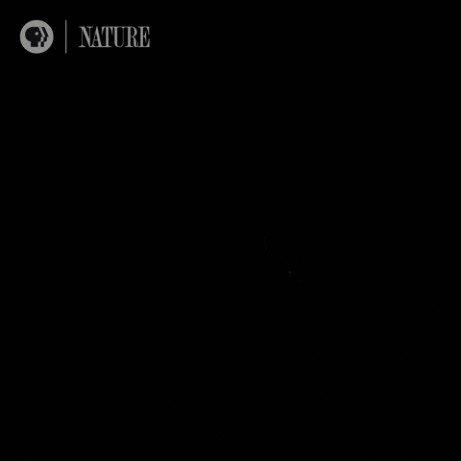
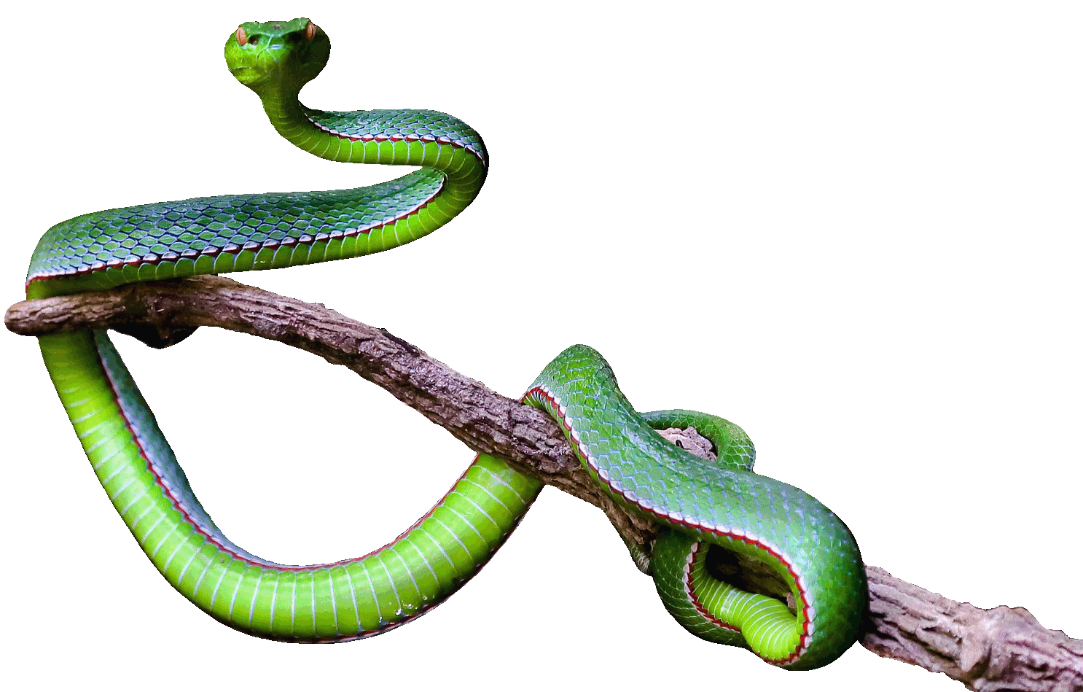

Något går gruvligt fel
Något går gruvligt fel
Men ormen var listigare än alla
markens djur… Han sade till
kvinnan:
Har Gud
verkligen sagt att
ni inte får äta?
Ni ska visst
inte dö!
Den dag ni äter…
kommer era ögon
att öppnas, och
ni blir som Gud.
Och kvinnan… tog av
frukten och åt. Hon
Gav också till sin
man… och han åt.
(1 Mos 2:16-3:6)
Notes:
VO: Ormen ifrågasätter Guds Ord.
Samma taktik än idag: "Skulle Bibeln ha något att säga till den moderna människan?”
Bibeln mossig, patriarkalisk, ska tolkas, Gud menar inte så allvarligt
VO: De två kardinallögnerna, se nästa bild.
VO: Världshistoriens största katastrof.
Världen inte alls som Gud avsåg efter detta.
Döden kom in i skapelsen liksom ondska, lidande, naturkatastrofer…
Hela skapelsen lades ”under förgängelsen” (Rom 8:20)

Slide 4
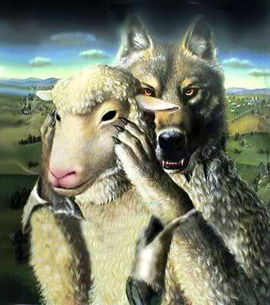
De två kardinallögnerna
Ni ska inte dö!
Universalism (alla kommer till himlen)
Själavandring/Reinkarnation
Nära-döden-upplevelser
Ni ska bli som Gud
New age
Kosmisk gudom
Kraften kommer inifrån
Egentligen samma lögn: Gud… han som ensam är odödlig. (1 Tim 6:13-16)
Ni har djävulen till er fader… När han talar lögn, talar han av sitt eget, ty han är en lögnare, ja, lögnens fader. (Joh 8:44)
Notes:
VO: Representanten för nyandlighet på religionsdagen i Eskilstuna 2011-02-09 (Robert Nilsson): ”Ni kan inte dö för ni är gudar".

Slide 5
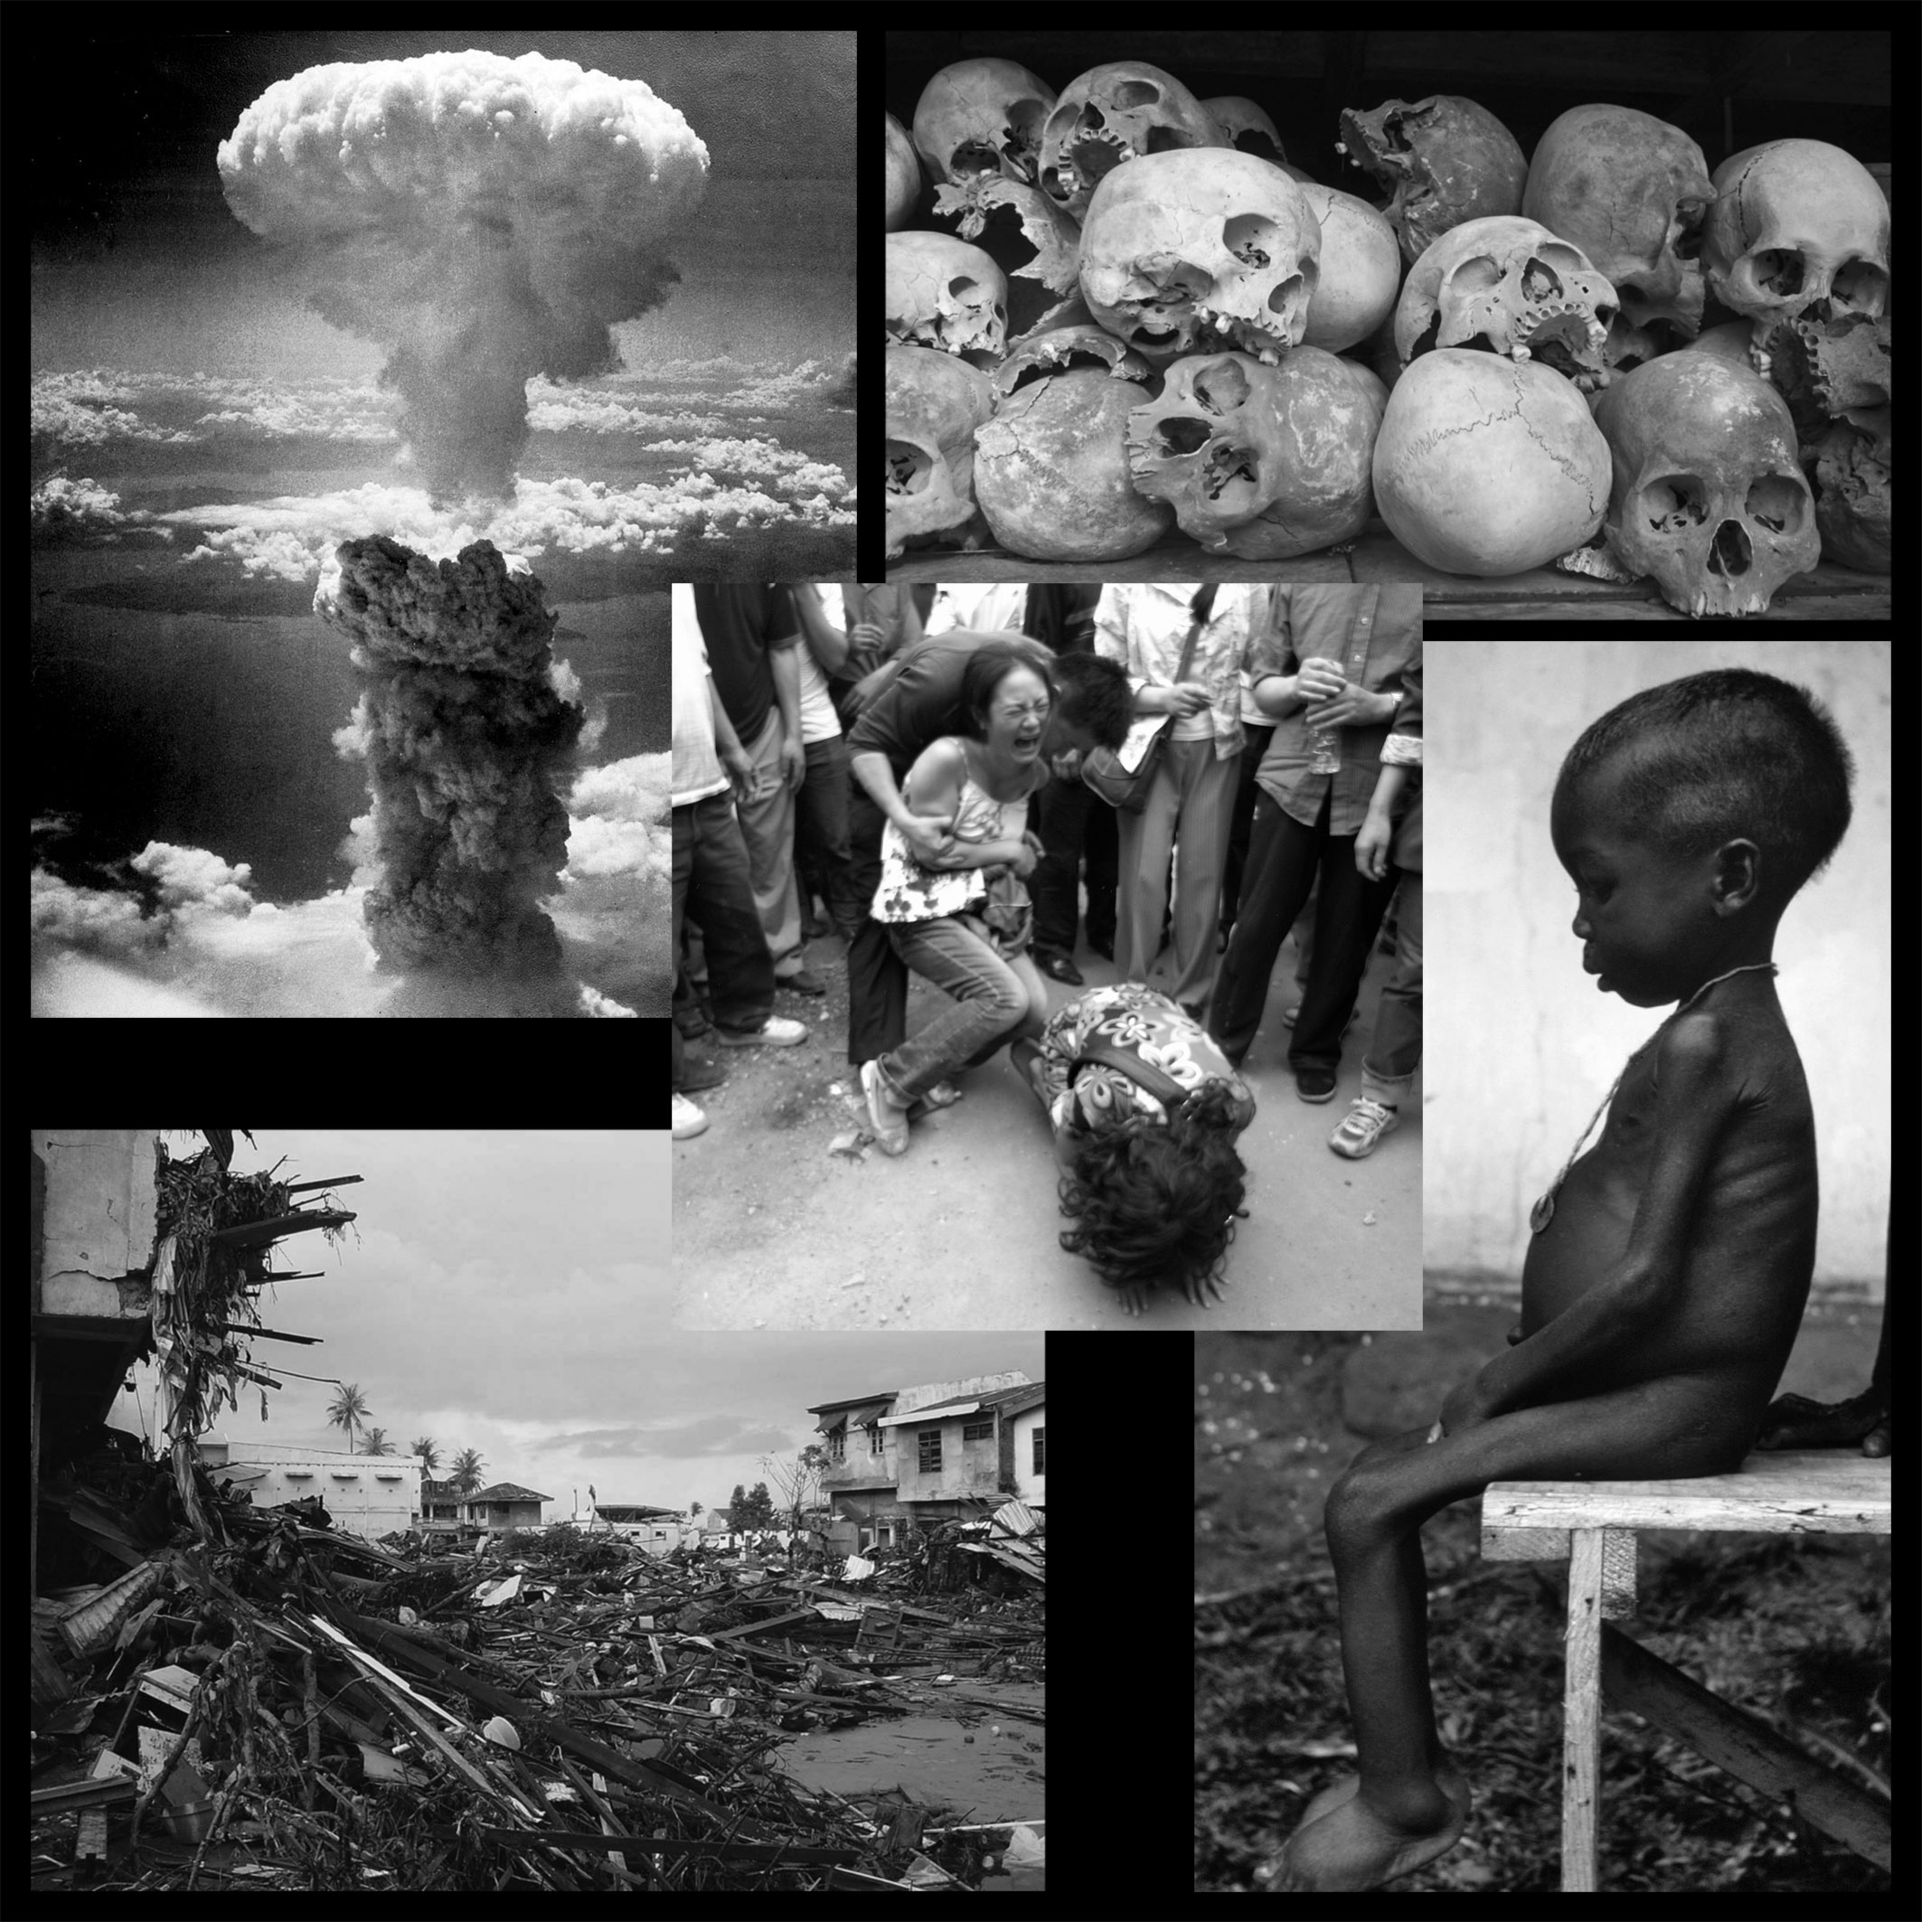
Syndens följder
HERREN Gud kallade på mannen och sade: ”Var är du?”
Han svarade:
Jag hörde ljudet av dig i lustgården och blev rädd eftersom jag är naken. Därför gömde jag mig… Kvinnan… gav mig av trädet, och jag åt. (1 Mos 3:9-12)
Skapelsen har ju blivit lagd under förgängelsen. (Rom 8:20)

Slide 6
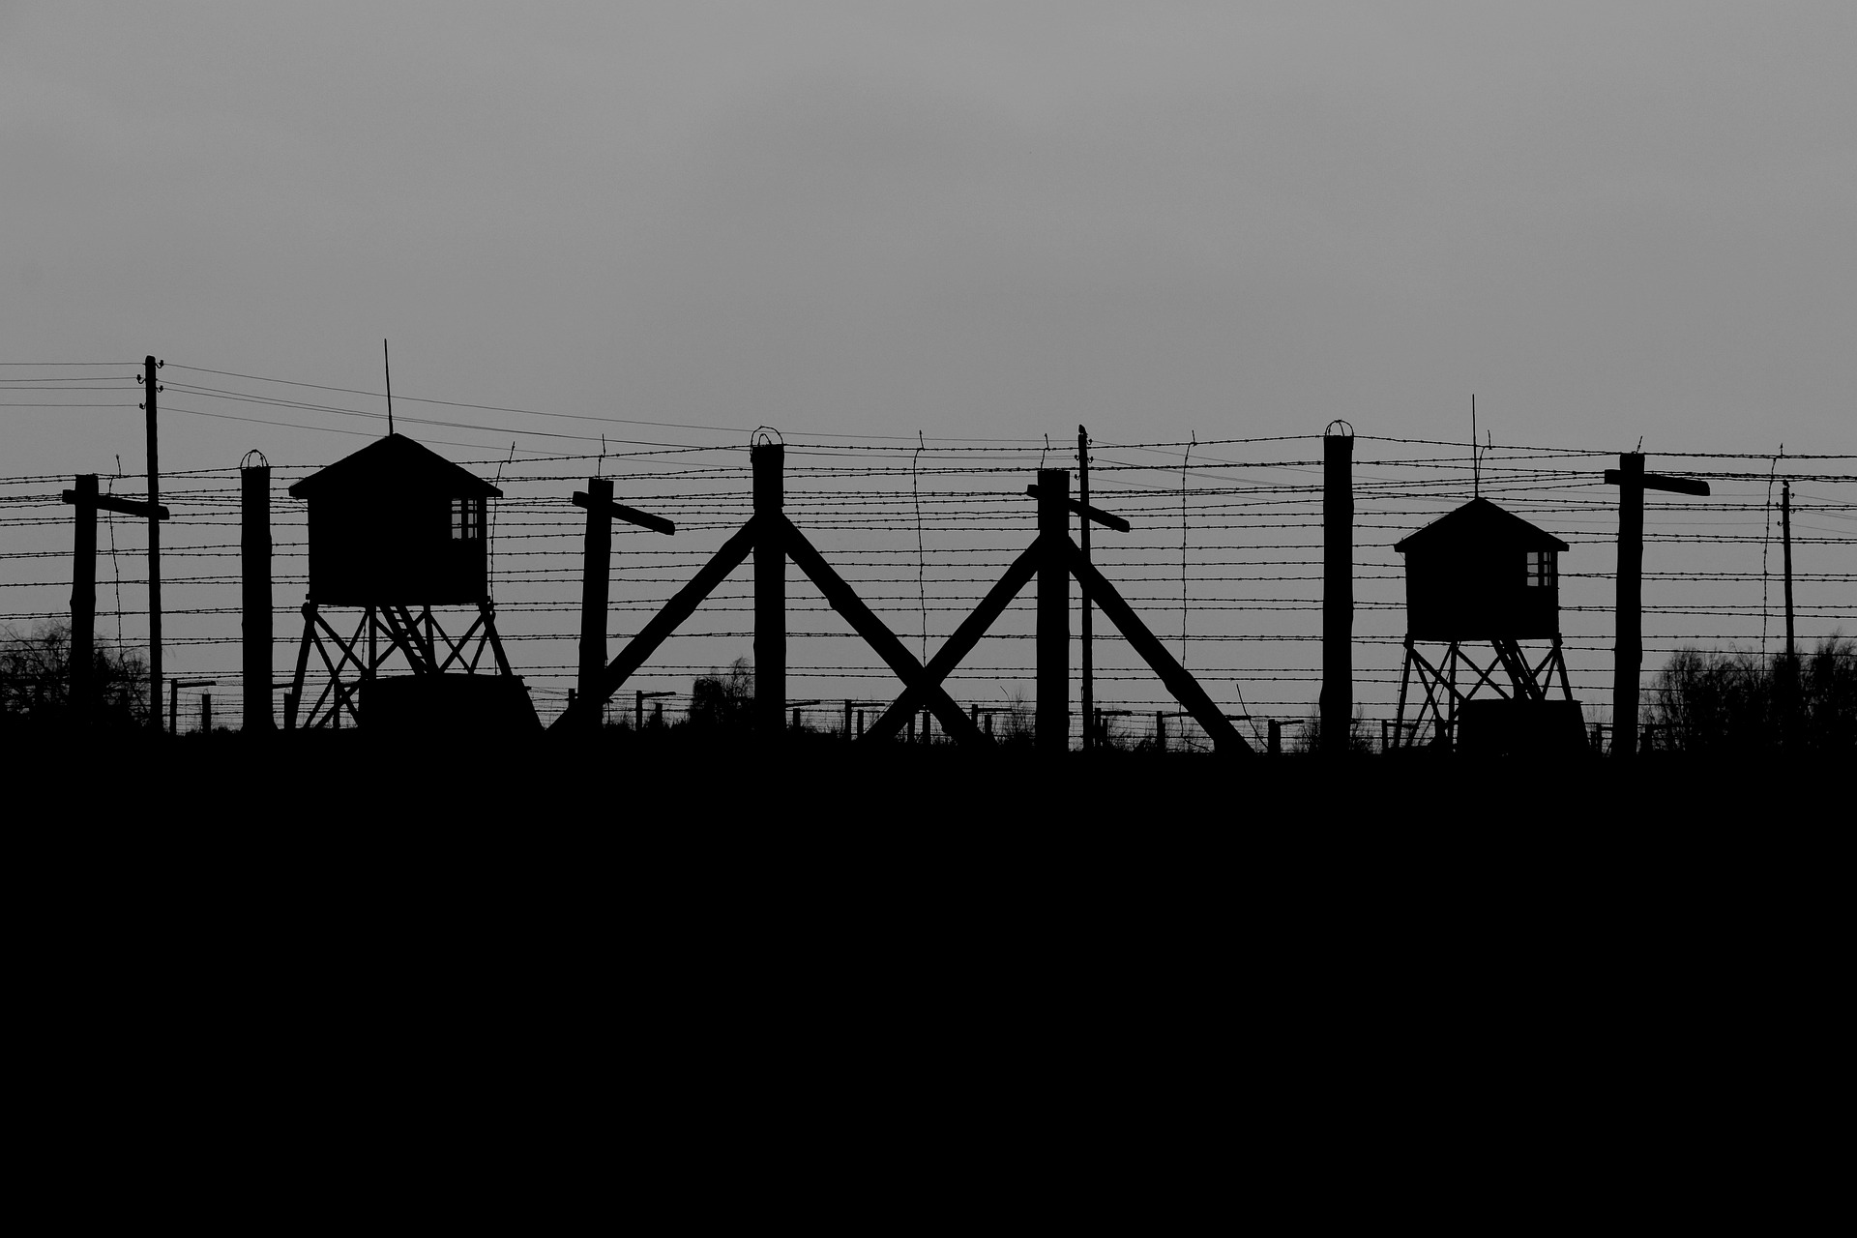
Varför tillåter Gud ondska?
Herren såg att människornas ondska var stor på jorden och att deras
hjärtans alla tankar och avsikter ständigt var alltigenom onda. (1 Mos 6:5)
Varför denna förmåga till ondska och till att fördärva?
Stor förmåga till kärlek => Stor fallhöjd.
Gud skapar inte ondskan utan möjligheten till godhet. (Bättre fråga: Varför finns det gott?)
Just därför att vi är skapade med en enorm kapacitet till godhet blir det så fasansfullt fel när vi låter bli.
Men den ”naturlig ondskan” då?
Naturkatastrofer
Epidemier
Hungersnöd
Vid syndafloden: Alla det stora djupets källor bröt fram och himlens fönster öppnades. (1 Mos 7:11)
Notes:
VO: En ko har inte förmåga till kärlek och därför inte heller så stor fallhöjd.

Slide 7
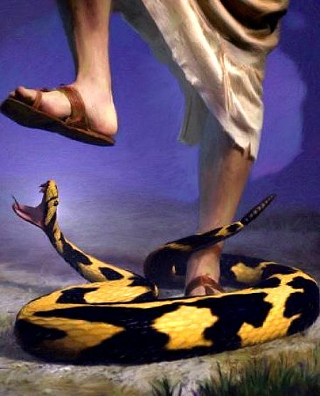
Protoevangeliet
Då sade HERREN Gud till ormen:…
Jag skall sätta fiendskap…
mellan dig och kvinnan och…
mellan din säd och hennes säd.
Han skall krossa ditt huvud och…
du skall hugga honom i hälen.
(1 Mos 3:14-15)
ormen Israel
Antikrist Kristus
Ormens makt
Korsfästelsen
Jungfru-
födelsen
Notes:
VO: Vi måste sluta denna video med något positivt.
VO: Kvinnan är Jerusalem, i överförd betydelse Israel, i överförd betydelse alla kristna.
VO: ”Säd" översätts i SFB med ”avkomma”, men ”säd” visar tydligare på jungfrufödelsen eftersom det normalt är män som har ”säd”.
VO: Från denna stund handla Bibeln om hur Gud driver igenom sin frälsningsplan.

